Slide 1
Free Kanji Material 無料漢字教材 kanji0232-0236 新城直樹
本漢字教材は個人、法人、商用、非商用問わず無料でご利用頂けます。
ただし，一部の画像ファイルはクリエイティブ・コモンズ・ライセンスに基づいて利用していますので，例えば，ご自身で加工・編集したものを公開・配布する場合は自己責任で条件をお守りください。
書き順のGIFファイルは全て新城が作成したものです。書き順のGIFファイルを編集・加工するために編集用ファイルがほしいという方はご連絡ください（RealPaintで作成しましたので，rliファイルをお渡しします）。

Slide 2

本教材は，下記のPRQMakerの語彙リスト（1006kanji_VocabularyList.xlsx）に基づき作成しています。
http://isu.skr.u-ryukyu.ac.jp/staff/arashiro/

Slide 3
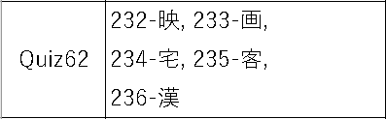
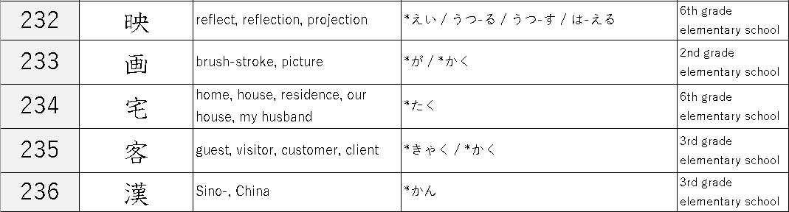

Slide 4
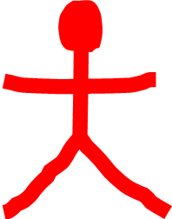
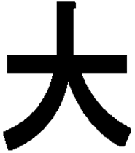
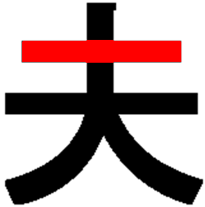
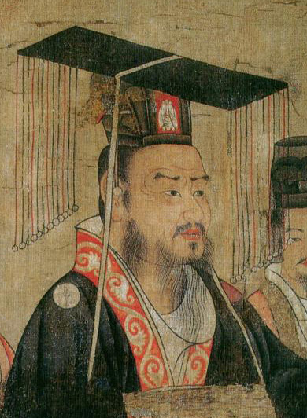

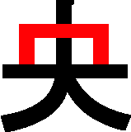


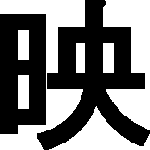
hairpin
large
male, husband
crown
the Sun
king / emperor
→ center (of the kingdom)
to light to appear
to project
to reflect
The king’s majesty shines through the country like the Sun.

Slide 5
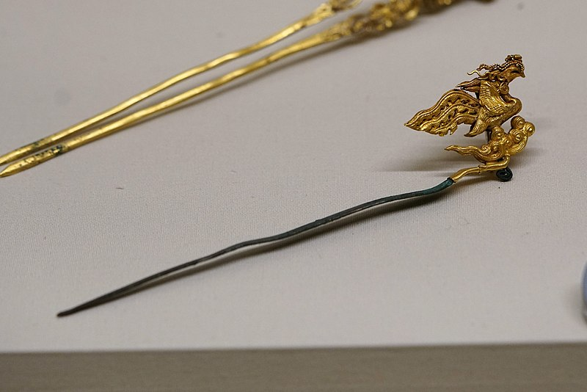
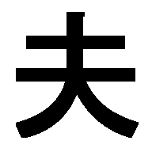
https://en.wikipedia.org/wiki/Chinese_hairpin
https://en.wikipedia.org/wiki/File:凤首金顶银簪03564.jpg
Augusthaiho, CC, BY-SA 4.0
a hairpin that indicates its wearer is married
husband, man
big gesture
big, large
大人（たいじん）： a honorific title for the family/clan/community head

Slide 6

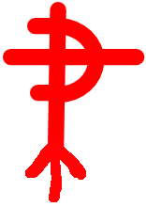
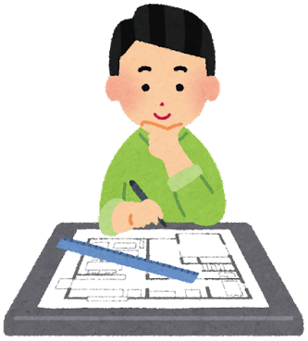
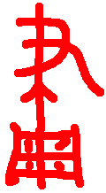

to draw up a blueprint
a picture, a section
brush-stroke
ancient form

Slide 7
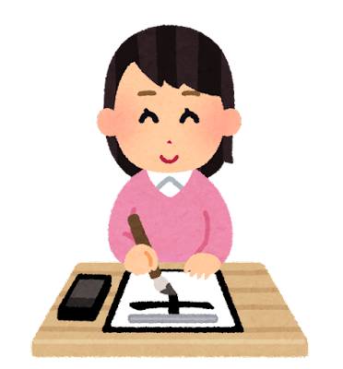
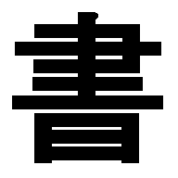
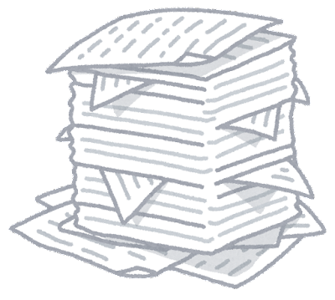
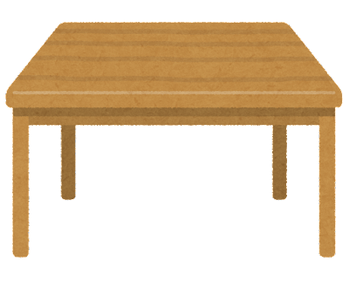
a hand holding a brush pen
to write
paper
writing desk

Slide 8



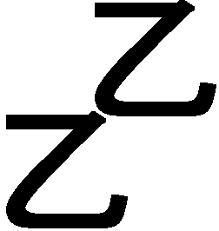
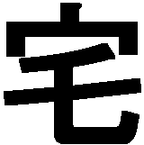

radical “house/roof”
citizens’ house
→ house, home
the general public
the second one(rank/level)

Slide 9
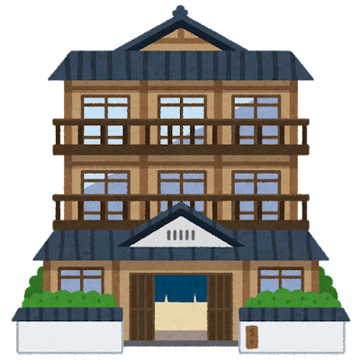
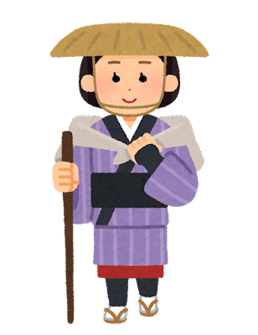

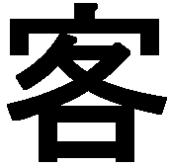

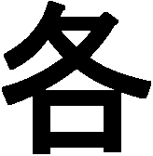


radical “house/roof”
a guest house
→ guest
foot→travel
food allocated to each person
→ each
mouth→portable rations

Slide 10



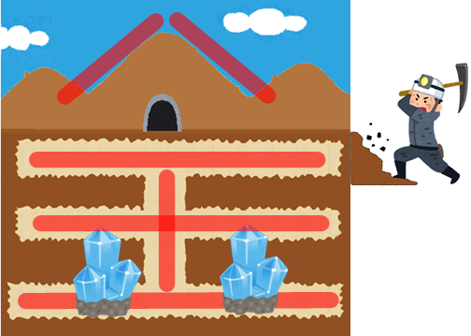


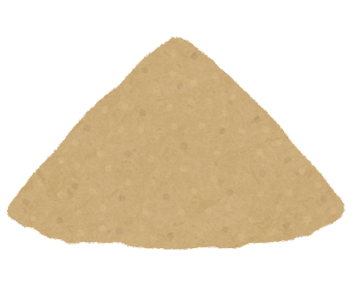


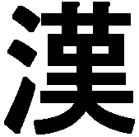
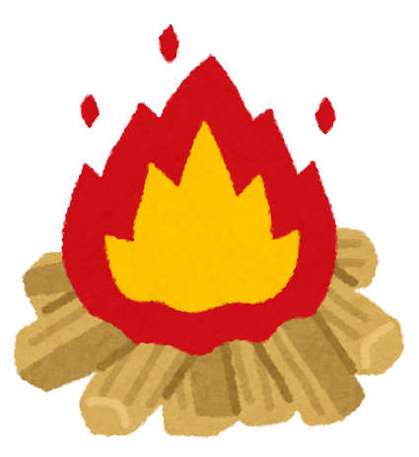
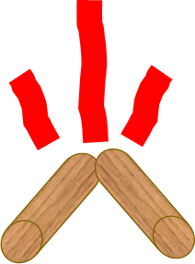
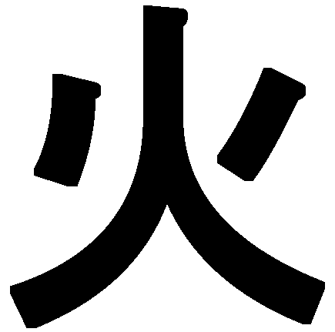
The Han(漢) dynasty : the second imperial dynasty of China (202 BCE – 220 CE),
water
grass/plant
metal
fire
火
water
水
tree
木
metal
金
earth
土
the five principal elements that compose the world
The country that fully meet the five elements.
→ Han
earth mound
fire

